Slide 1
О ходе реализации Перспективного плана совместных работ государств – участников СНГ в рамках Межправсовета на 2016 – 2020 годы геологоразведочными организациями Республики Беларусь в 2016-2017 годах
Мамчик С.О. – начальник управления по геологии Министерства природных ресурсов и охраны окружающей среды Республики Беларусь

Slide 2
Организации Республики Беларусь являются ответственными за следующие мероприятия Перспективного плана совместных работ государств – участников СНГ в рамках Межправсовета на 2016 – 2020 годы:
п.15 Гидрогеологический мониторинг по трансграничным территориям государств – участников СНГ
п. 24 Геологическое изучение глубинных слоев с применением 3D-моделирования для оценки нефтегенерационного и минерагенического потенциала территорий Республики Беларусь, Республики Казахстан и Российской Федерации
п. 25 Корреляция стратифицированных и магматических комплексов кристаллического фундамента и платформенного чехла юго-востока Республики Беларусь и сопредельных территорий Российской Федерации (листы 36-XXXII (Новозыбков), 36-XXVI (Красная гора), 36-XXVII (Клинцы))

Slide 3
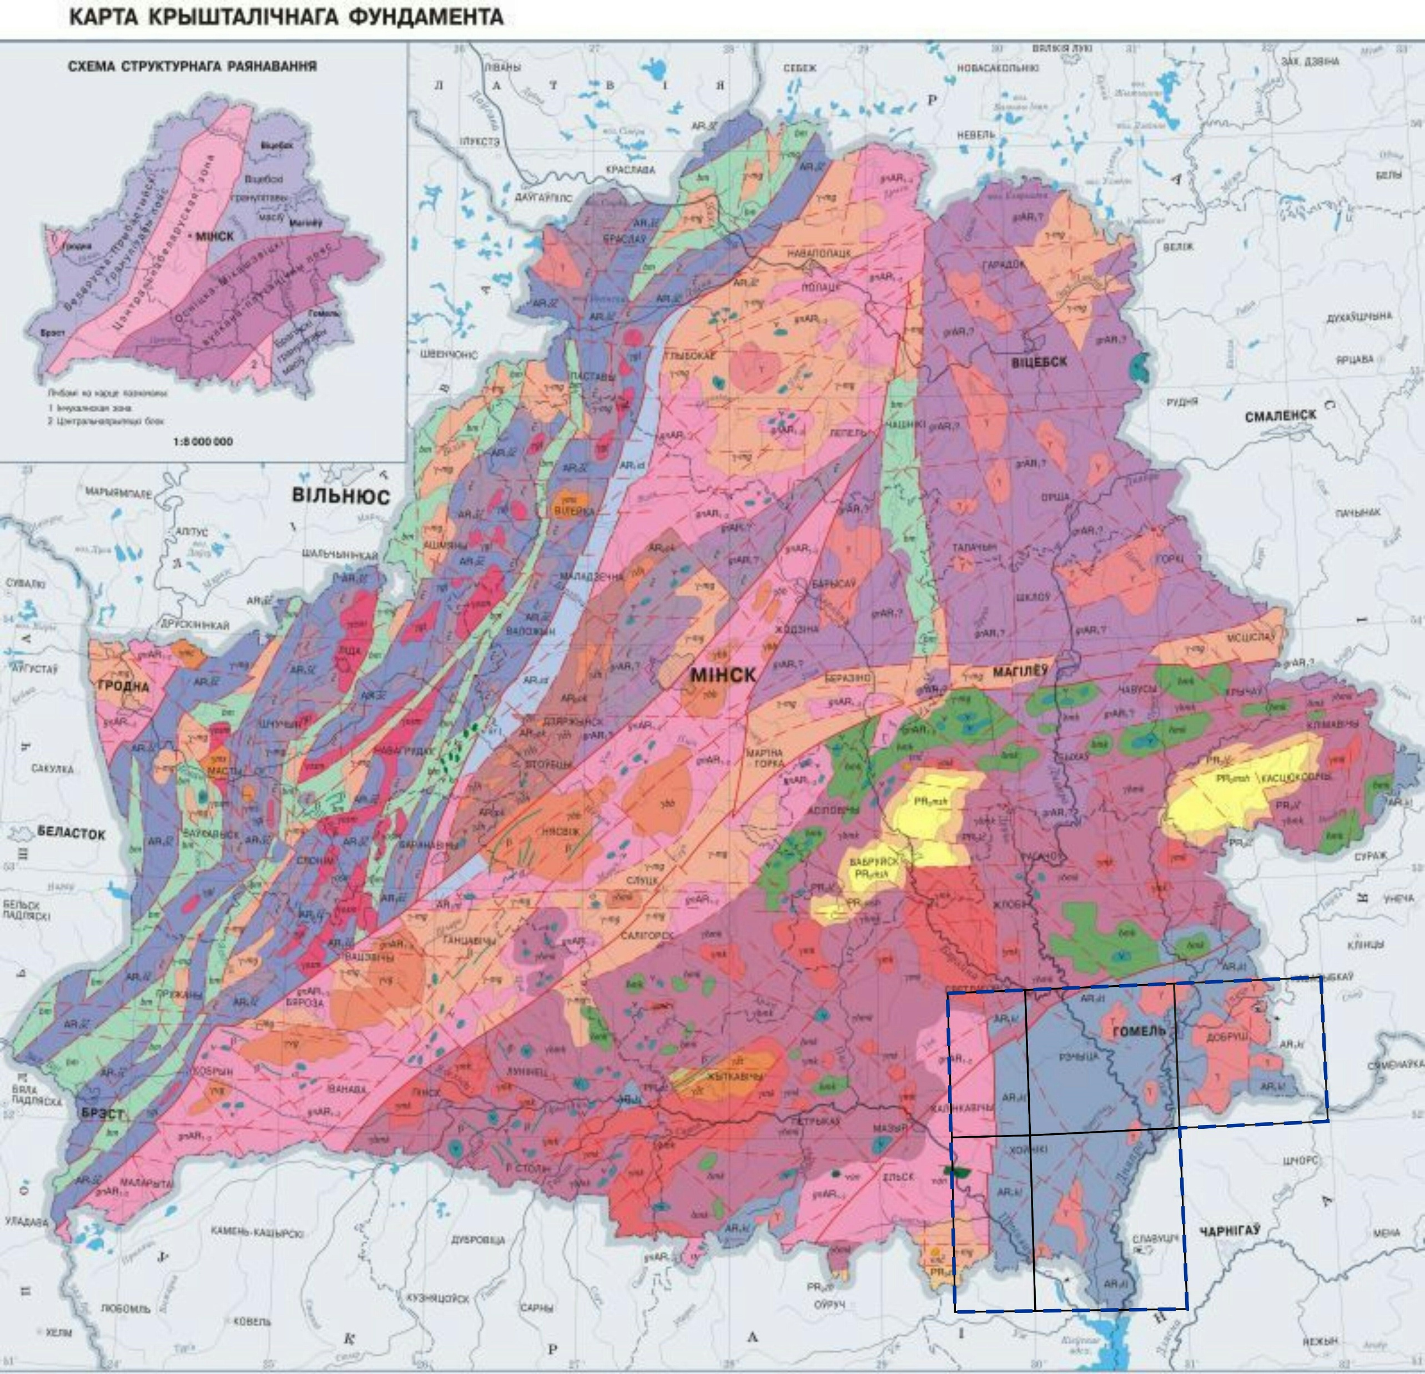
Программными документами по осуществлению геологического изучения недр на 2016-2020 годы на территории Республики Беларусь определено, что основные объекты проведения геологического изучения недр – это территории востока и юго-востока Беларуси.
В 2016-2020 годах
предусмотрено проведение работ по:
созданию опорных геофизических профилей и бурению параметрических скважин,
глубинному геологическому картированию м-ба 1:200 000,
геологической съемке нового поколения м-ба 1:50 000.

Slide 4
п. 25 Корреляция стратифицированных и магматических комплексов кристаллического фундамента и платформенного чехла юго-востока Республики Беларусь и сопредельных территорий Российской Федерации (листы 36-XXXII (Новозыбков), 36-XXVI (Красная гора), 36-XXVII (Клинцы))
Беларусь
Определены минералого-петрографические и геохимические параметры магматических и метаморфических пород фундамента на юго-востоке Беларуси.
В результате картировочного бурения установлено мощное интрузивное тело мафитов субширотного простирания, сложенная долеритами и габбро-долеритами (лист 36-XXXII (Новозыбков).
Породы обогащены магнетитом и сульфидами.
Россия
Ведутся работы по проекту «Составление геологической карты раннего докембрия территории Российской Федерации масштаба 1:2 500 000»
Организация совместных исследований
Создана рабочая группа.
Совместно с ФГУП «ВСЕГЕИ» проводятся работы по геохронологическому датированию пород кристаллического фундамента.
Рабочая группа продолжит работу по изучению образований фундамента и платформенного чехла западного склона Воронежской антеклизы.

Slide 5
п. 24 Геологическое изучение глубинных слоев с применением 3D-моделирования для оценки нефтегенерационного и минерагенического потенциала территорий Республики Беларусь,Республики Казахстан и Российской Федерации
Беларусь
Начаты работы по сейсморазведке и другим видам геофизических исследований по профилю, пересекающему ряд слабо изученных структур в восточной части Республики Беларусь.
Построена базисная 3D геоэлектрическая модель земной коры территории Республики Беларусь.
Выполненные исследования позволили выявить контакт проводящих и непроводящих блоков фундамента в восточной части Беларуси, являющийся перспективным с точки зрения выявления рудных месторождений.
Организация совместных исследований проблематична ввиду отсутствия геофизических данных для корреляции материалов о глубинном строении прилегающей территории России для проведения 3D моделирования.
Предлагается скорректировать проект для организации 3D моделирования строения земной коры на приграничных территориях России и Беларуси на основе магнитотеллурических данных.

Slide 6
п.15 Гидрогеологический мониторинг по трансграничным территориям государств – участников СНГ
Беларусь
Организовано проведение мониторинга, предусматривающего наблюдения за уровнем и качеством подземных вод, на 5 постах в пределах трансграничных территорий Витебской и Могилевской областей, граничащих с Псковской, Смоленской и Брянской Российской Федерации.
Информация о состоянии подземных вод передана российской стороне.
Организация совместных исследований ведётся в рамках Совместной Российско-Белорусской комиссии по охране и использованию трансграничных водных объектов.
Достигнуты договоренности:
  о проведении отбора проб и определению качественных показателей, подлежащих совместному мониторингу,
  о разработке форм по обмену информацией об уровнях и качестве подземных вод на трансграничных территориях России и Беларуси.

Slide 7
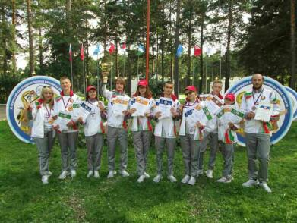
Дети – наше будущее
Команда белорусских школьников впервые приняла участие во Всероссийской полевой олимпиаде юных геологов, состоявшейся в Кемерово летом 2017 года

